Slide 1
서버프로그램 구현 수행평가
날짜 : 2022/11/08
이름 : 공민혁

Slide 2
목차
1. 프로젝트 생성 (구성화면)
2. 화면구현
3.기능 구현
4.실행

Slide 3
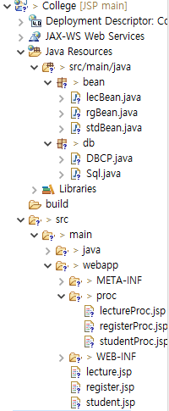

- 프로젝트명 : College - WAS : Tomcat 9 - DB : college - 개발도구 : Eclipse, Workbench
1. 프로젝트 생성

Slide 4
2.화면구현

Slide 5
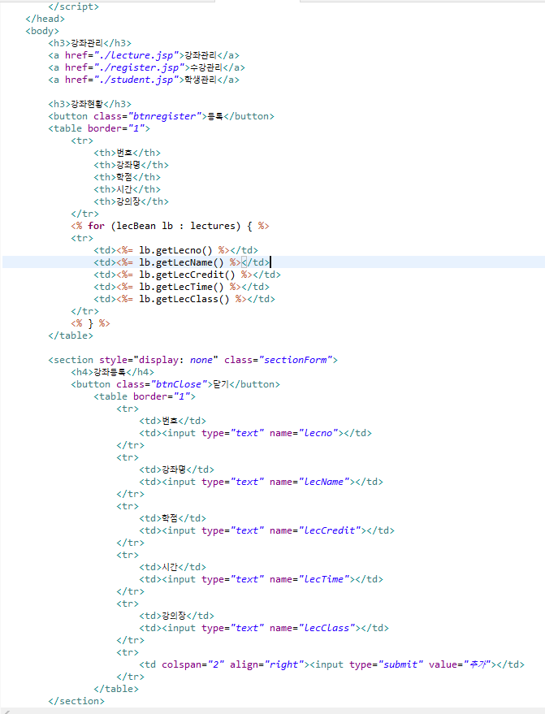
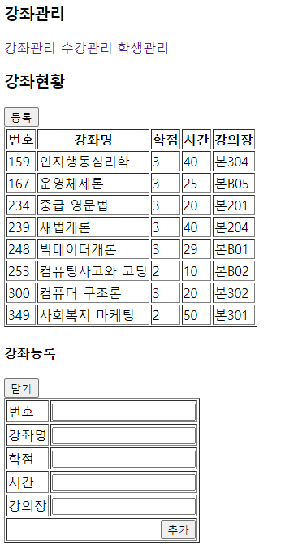
코드화면 실행결과
2. 화면 구현 (lecture)

Slide 6
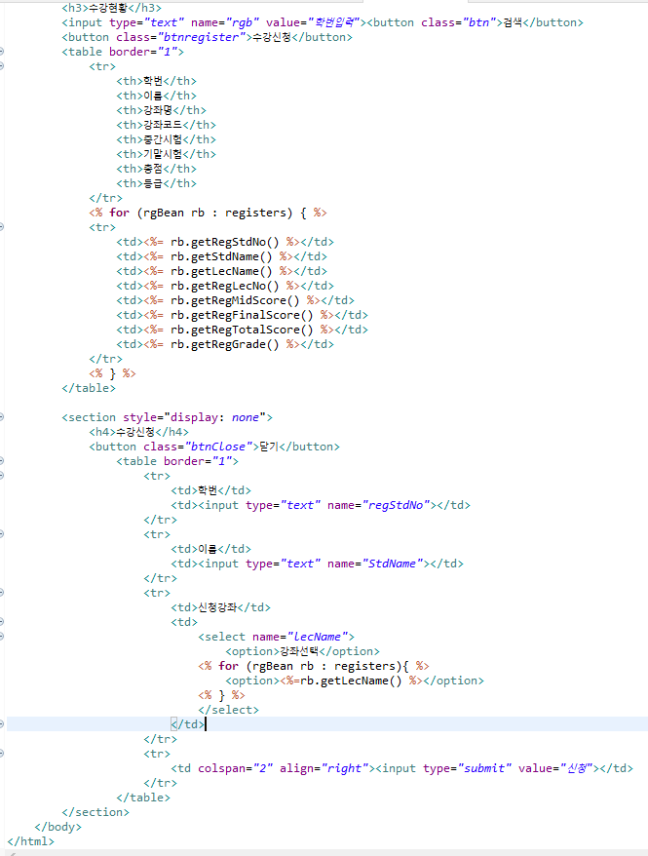
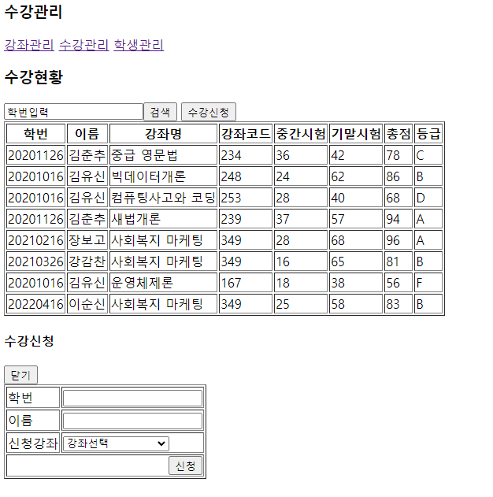
코드화면 실행결과
2. 화면 구현 (register)

Slide 7
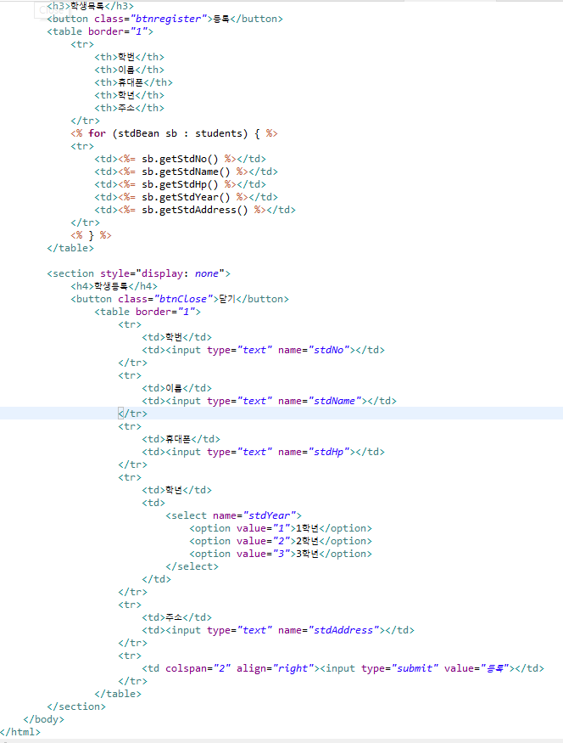
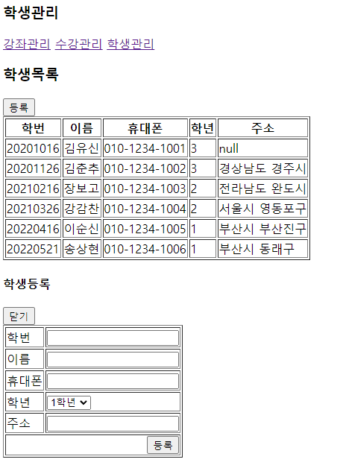
코드화면 실행결과
2. 화면 구현 (student)

Slide 8
3.기능구현

Slide 9
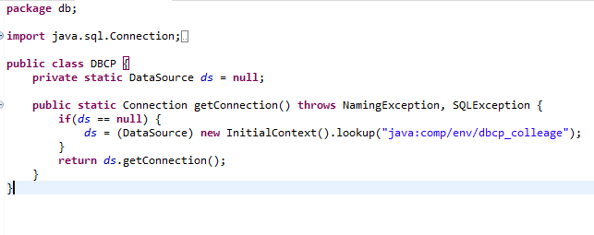
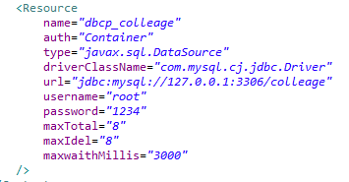
3. 기능구현 - 커넥션 풀

Slide 10
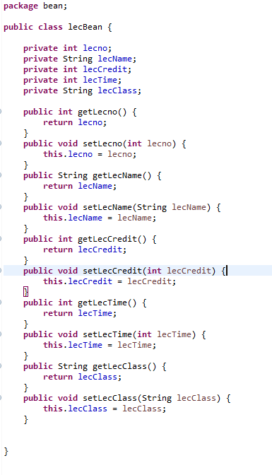
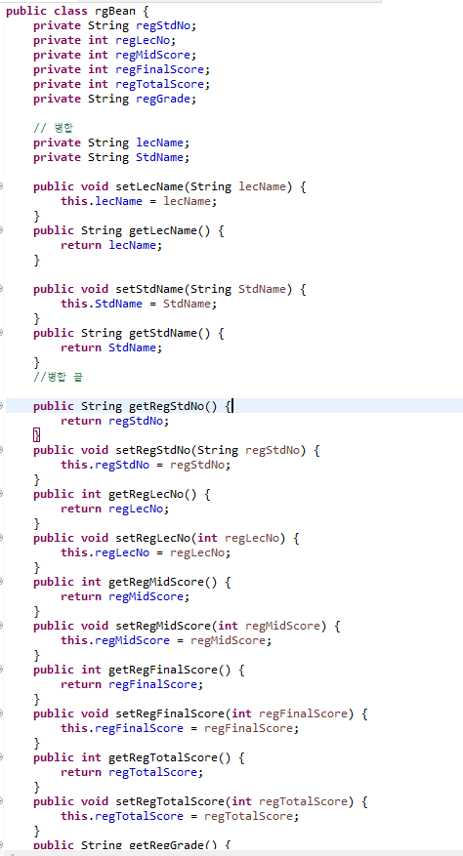
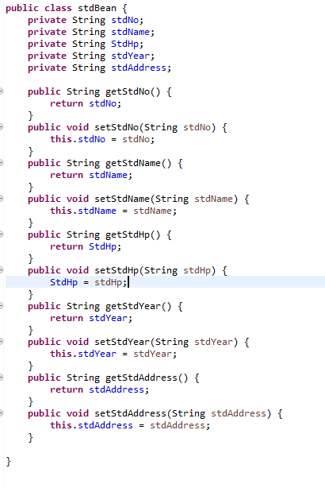
3. 기능구현 - 클래스

Slide 11
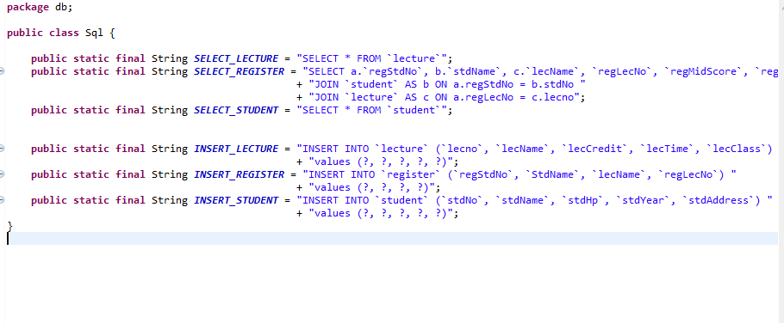
3. 기능구현 - sql

Slide 12
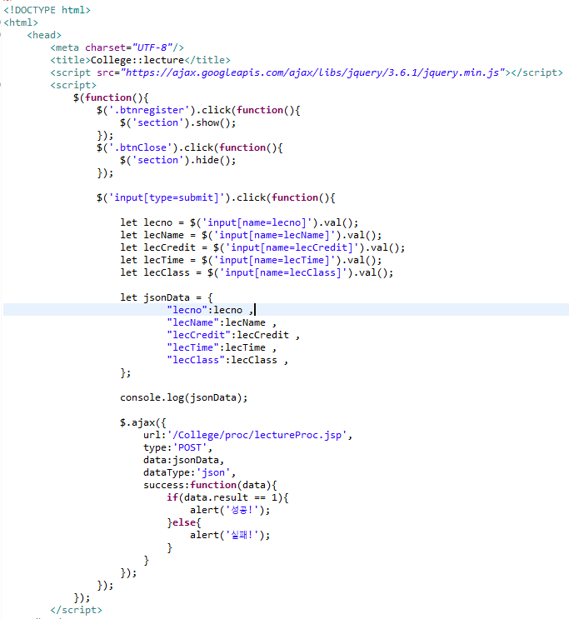
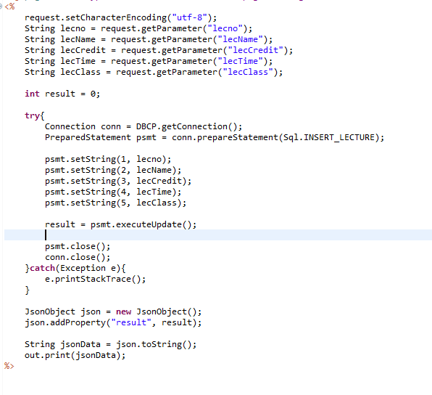
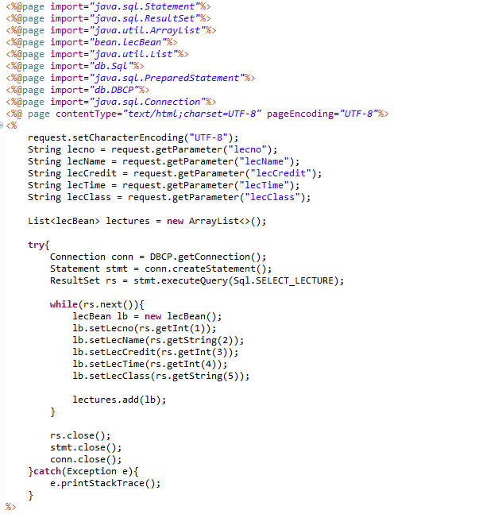
3. 기능구현 - lecture
Lecture db출력
Lecture ajax통신 및 등록화면 출력
Lecture ajax기능구현

Slide 13
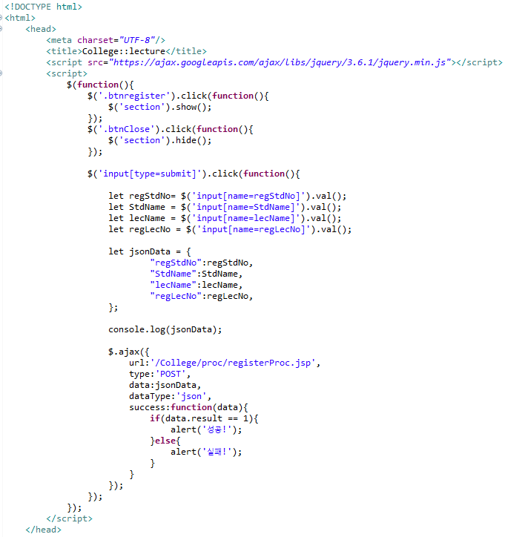
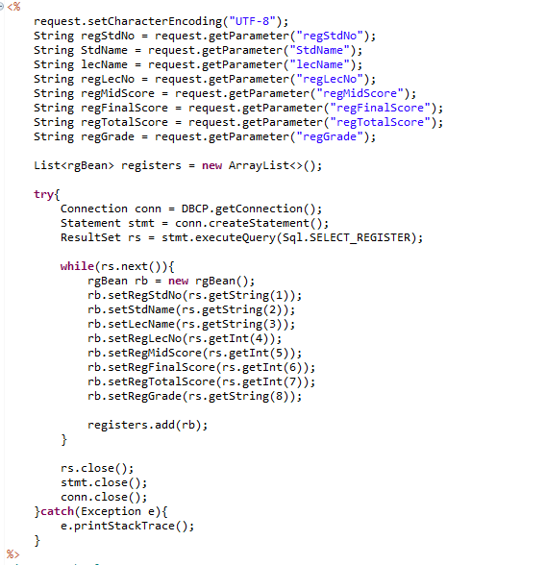
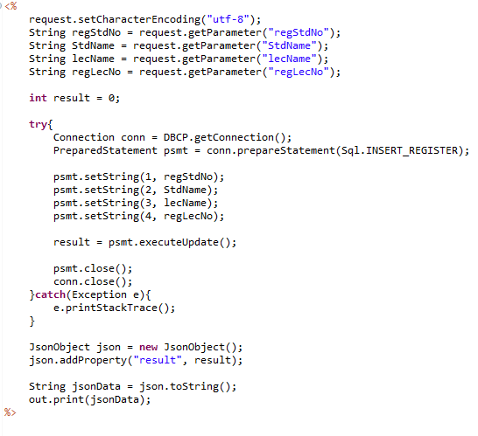
3. 기능구현 - register
register db출력
register ajax통신 및 등록화면 출력
register ajax기능구현

Slide 14
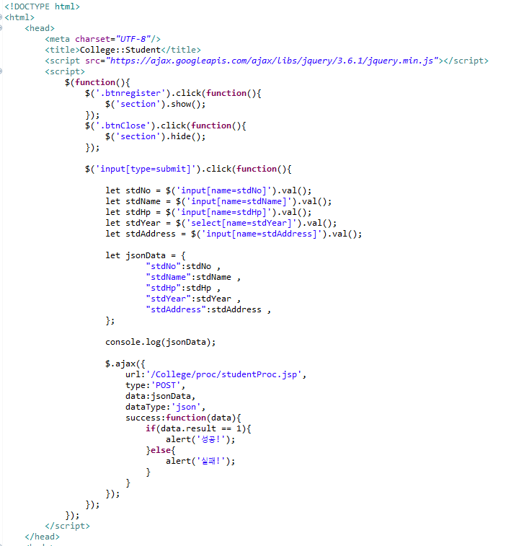
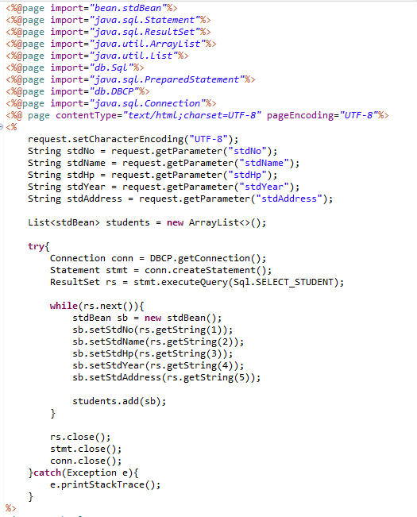
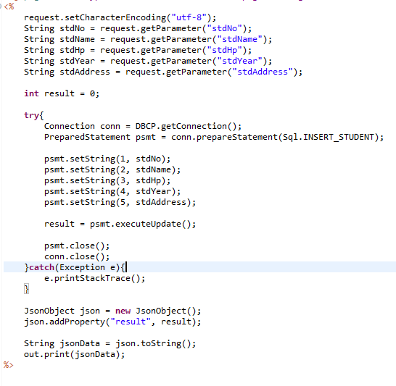
3. 기능구현 - student
student db출력
student ajax통신 및 등록화면 출력
student ajax기능구현

Slide 15
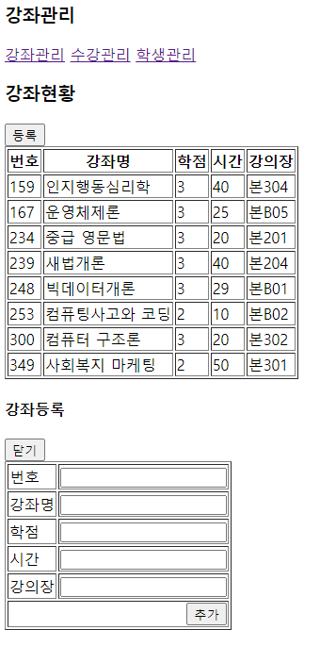
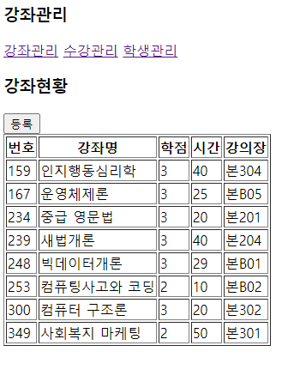
4. 실행 - lecture
등록버튼 눌렀을 시
강좌등록 출력

Slide 16
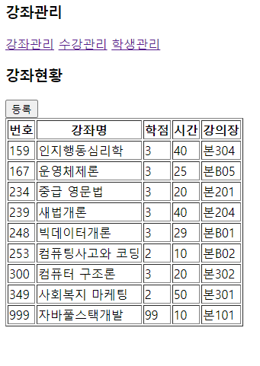
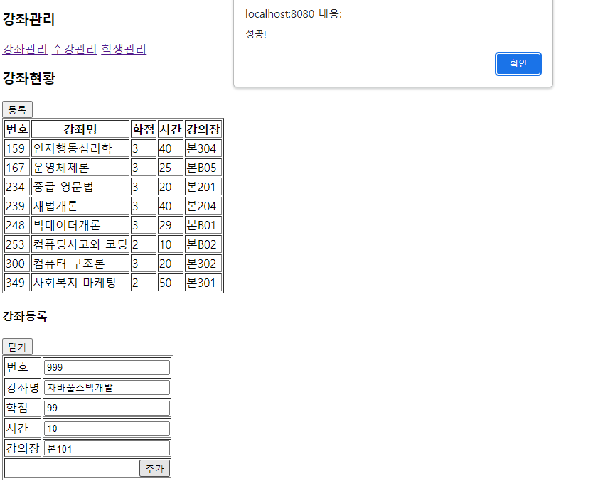
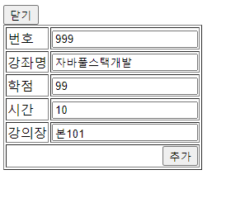
4.실행 - lecture
강좌등록 입력후 추가 버튼 눌렀을때 ajax를 이용해서 lecture 테이블 insert 후 강좌현황 목록 출력

Slide 17
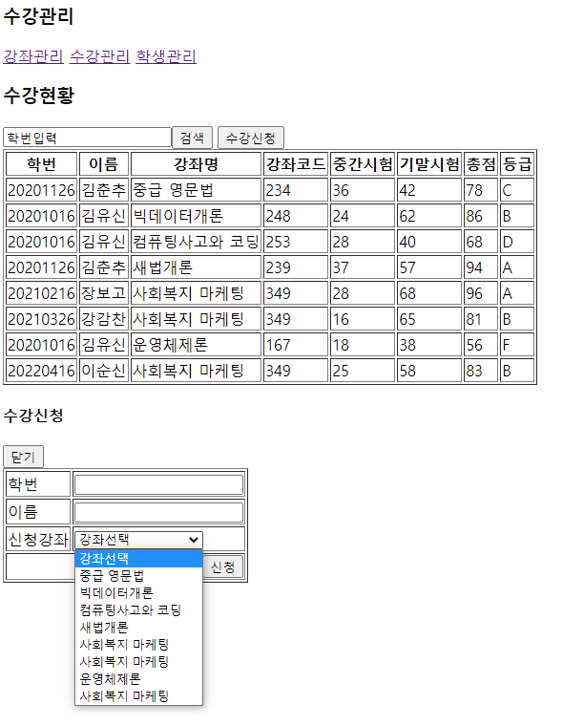
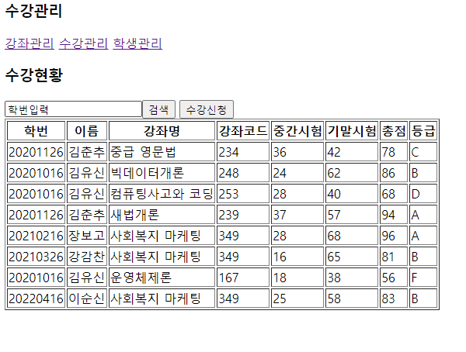
4.실행 - register
수강신청 버튼 클릭후 하단 수강신청 출력

Slide 18
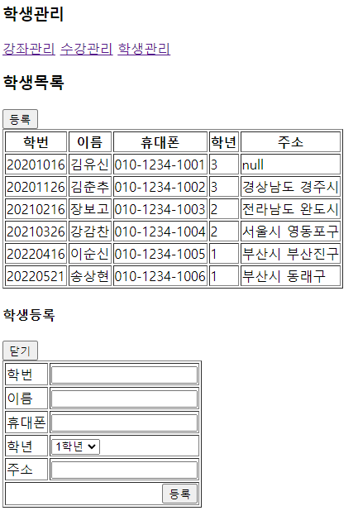
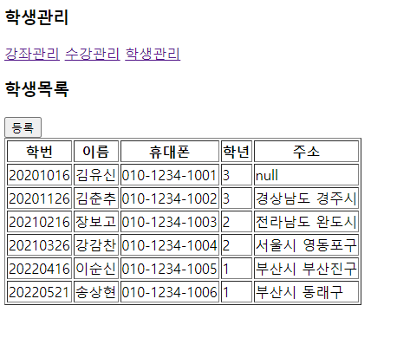
4.실행 - student
등록버튼 눌렀을 시
학생등록 출력

Slide 19
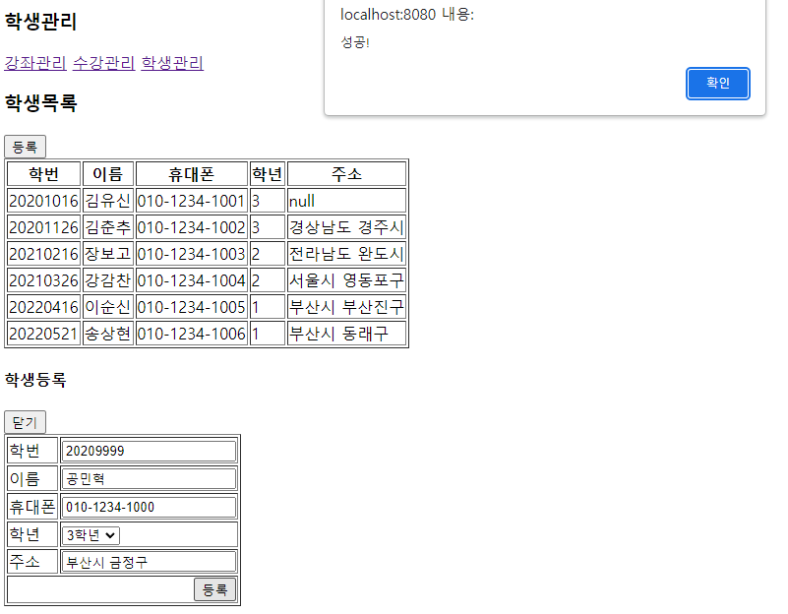
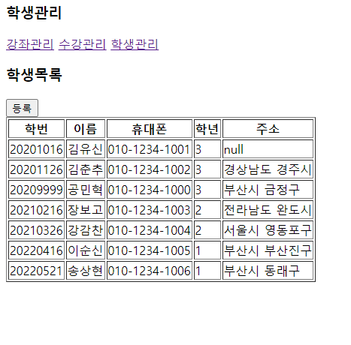
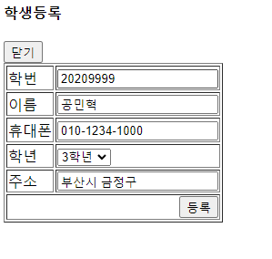
4.실행 - student
학생등록 입력후 추가 버튼 눌렀을 때 ajax를 이용해서 student 테이블 insert 후 학생목록 출력

